Slide 1

Django框架
讲师：塔卡 时间：2018年9月
免责声明：如果本课程内有任何内容侵害了您的权益，请您及时联系我们 潭州教育全球教学服务中心热线：4001567315

Slide 2
知识回顾:
01
数据库的连接配置
02
模型的创建与映射
03
数据的增删改查
LOREM

Slide 3
Django模型基础第二节
01
常用的查询
02
常用的模型字段类型
03
Field的常用参数
04
表关系的实现

Slide 4
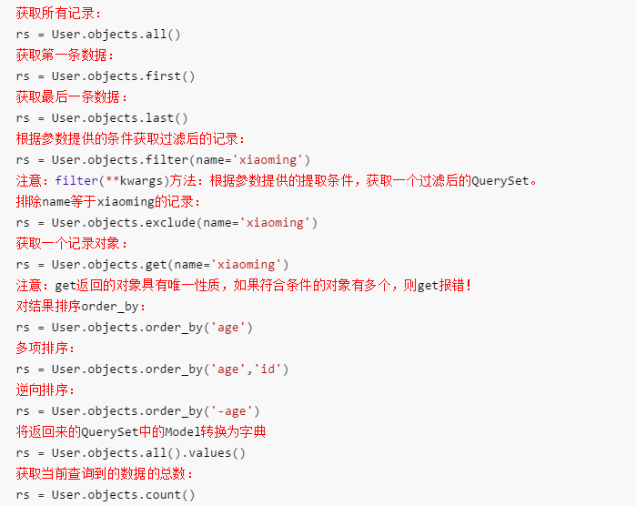
常用的查询方法:
逆向排序就是在条件的前面加个负号
LOREM

Slide 5
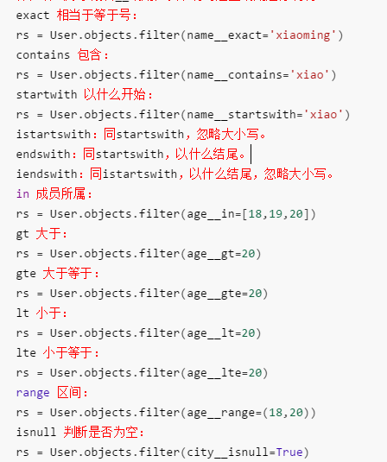
常用的查询条件:
查找对象的条件的意思是传给以上方法的一些参数。相当于是SQL语句中的where语句后面的条件，语法为字段名__规则(是连着连个下划线哦)
LOREM

Slide 6
常用的字段类型映射关系:
int
IntegetField
varchar
CharField
longtext
TextField
date
DateField
datetime
DateTimeField

Slide 7
常用的字段类型:
1. IntegerField : 整型，映射到数据库中的int类型。
2. CharField: 字符类型，映射到数据库中的varchar类型，通过max_length指定最大长度。
3. TextField: 文本类型，映射到数据库中的text类型。
4. BooleanField: 布尔类型，映射到数据库中的tinyint类型，在使用的时候，传递True/False进去。如果要可以为空，则用NullBooleanField。
5. DateField: 日期类型，没有时间。映射到数据库中是date类型，
在使用的时候，可以设置DateField.auto_now每次保存对象时，自动设置该字段为当前时间。设置DateField.auto_now_add当对象第一次被创建时自动设置当前时间。
6. DateTimeField: 日期时间类型。映射到数据库中的是datetime类型，
在使用的时候，传递datetime.datetime()进去。

Slide 8
Field的常用参数:
primary_key: 指定是否为主键。
unique: 指定是否唯一。
null: 指定是否为空，默认为False。
blank: 等于True时form表单验证时可以为空，默认为False。
default: 设置默认值。
DateField.auto_now: 每次修改都会将当前时间更新进去，只有调用，QuerySet.update方法将不会调用。这个参数只是Date和DateTime以及TimModel.save()方法才会调用e类才有的。
DateField.auto_now_add: 第一次添加进去，都会将当前时间设置进去。以后修改，不会修改这个值

Slide 9
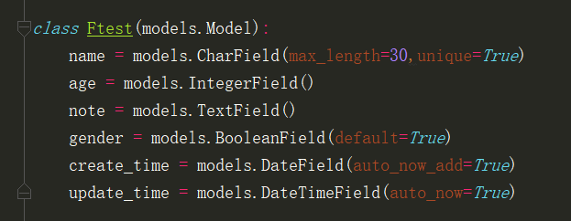
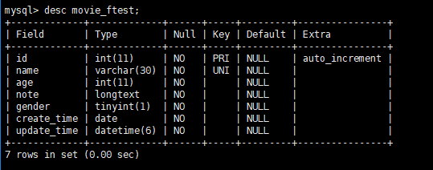
例子:
1.创建模型类
2.执行生成映射文件的命令后,查看数据表
LOREM

Slide 10
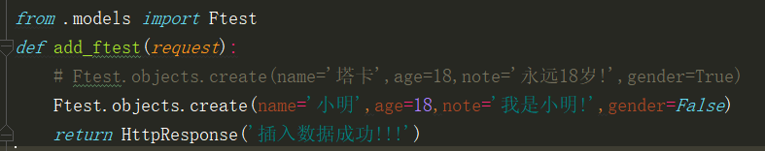
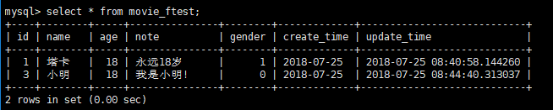
例子:
3.插入数据.
4.查看插入的数据.
LOREM

Slide 11
表关系的实现:
数据库层面
模型类层面
一对多
外键
ForeignKeyField
一对一
外键+唯一键
OneToOneField
多对多
关联表:外键+联合唯一
ManyToManyField
LOREM

Slide 12
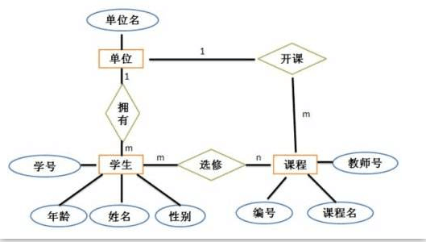
表关系图:
LOREM
Notes:
模板来自于 http://docer.wps.cn

Slide 13
表关系的例子:
一对多
学院信息表
学生信息表
一对一
LOREM
学生信息表
学生详细信息表
多对多
课程表
学生信息表
Notes:
模板来自于 http://docer.wps.cn

Slide 14
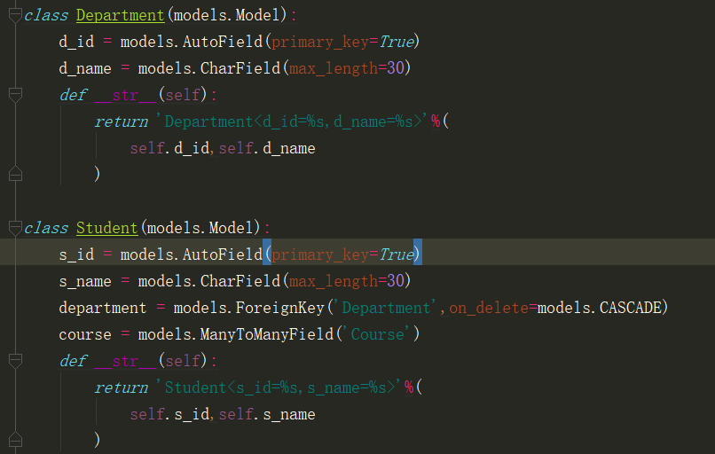
创建模型类:
外键和一对一关系的时候需要加on_delete选项,此参数为了避免两个表里的数据不一致问题，不然会报错!
一般使用CASCADE
表示级联删除
LOREM

Slide 15
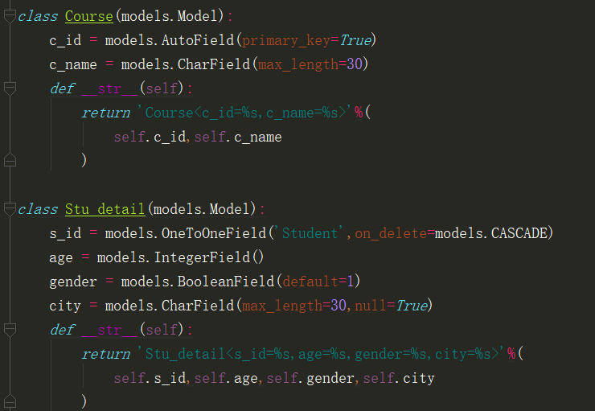
创建模型类:
LOREM

Slide 16

查看数据库中创建的表:
执行完makemigrations和migrate的命令后,在数据库我们能看到5张表,其中多对多关系的ManyToManyField
方法自动生成了关系表.
写好模型类后,执行生成映射文件的命令.
LOREM

Slide 17
总结
常用查询方法
常用字段类型
Field常用参数
模型表关系的实现
完

Slide 18
作业:
1.熟悉常用的查询方法.
2.用django模型实现表关系.
注: 作业会在潭州客户端发布,大家讲自己的作业截图提交到潭州客户端的作业系统上.
LOREM
Notes:
模板来自于 http://docer.wps.cn

Slide 19
THANK YOU!

